Slide 1

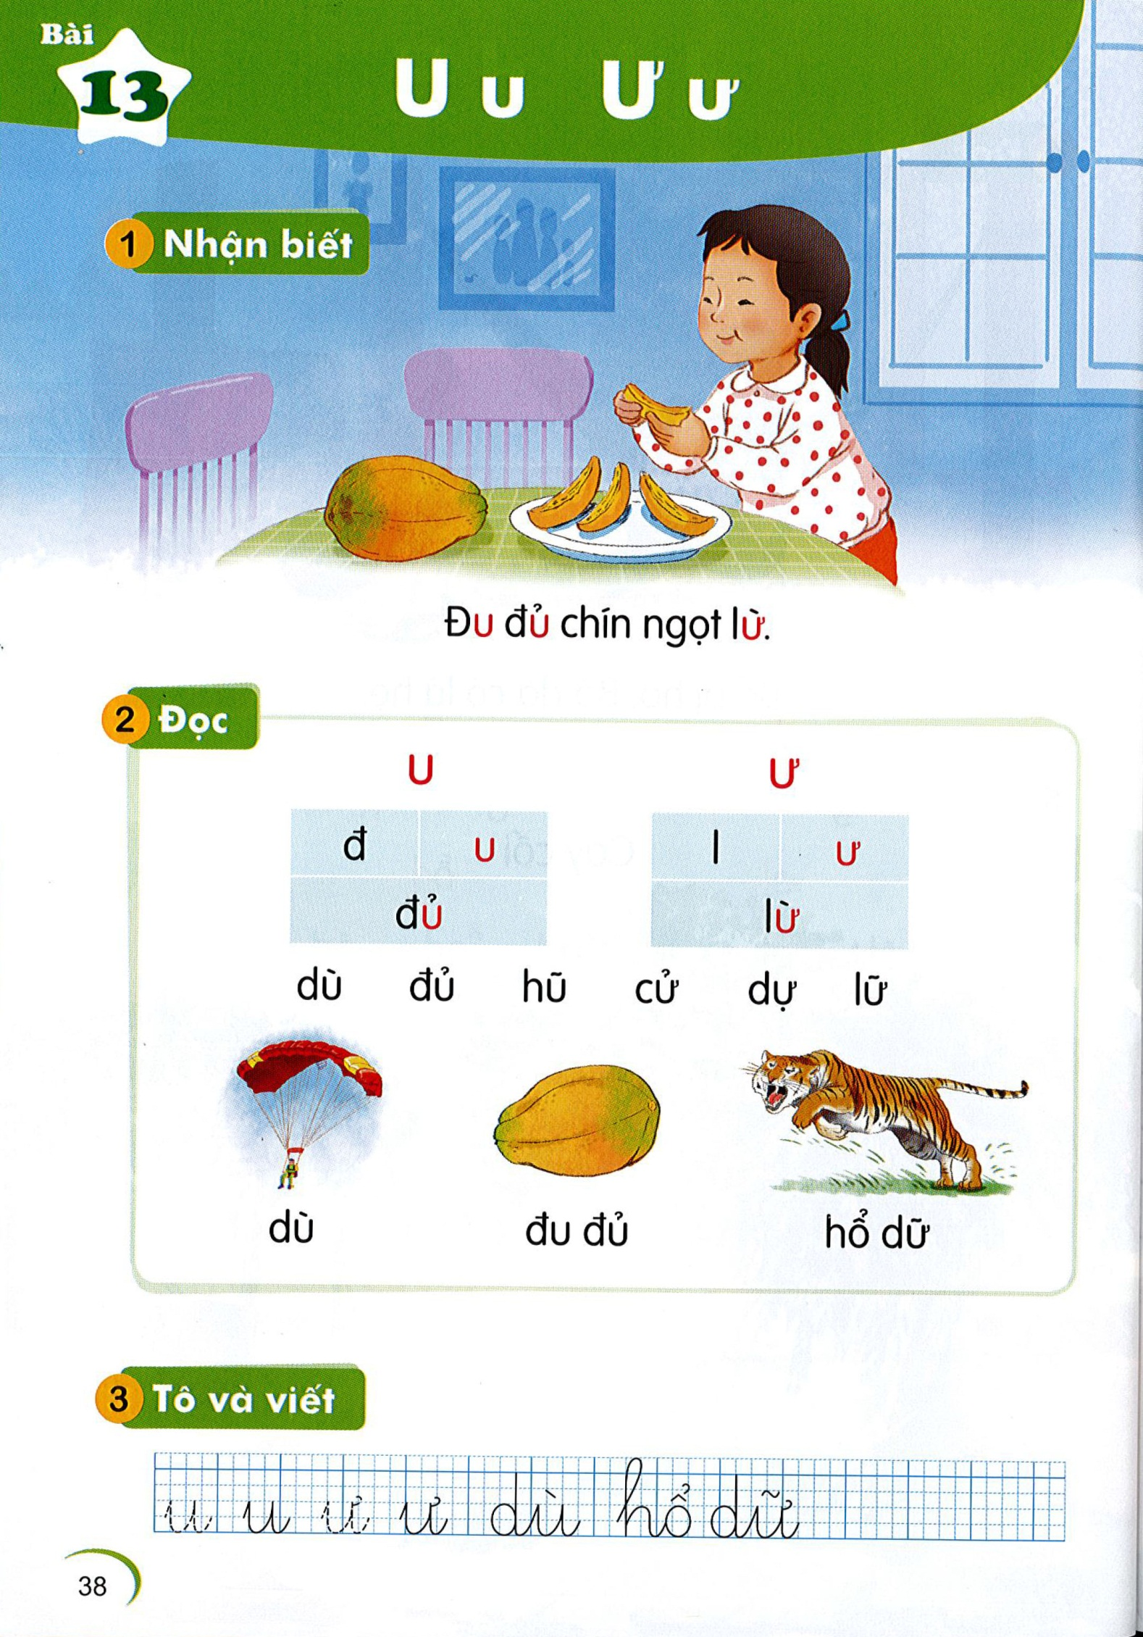
BÀI 13: U u Ư ư
Đu đủ chín ngọt lừ.
Đu đủ chín ngọt lừ.

Slide 2
u
ư
đ u
l ư
đủ
lừ
lự
dù
lự
dù
đủ
hũ
dự
đủ
hũ
cử
dự
cử

Slide 3

dù
dù
đu đủ
đu đủ
hổ dữ
hổ dữ

Slide 5

Viết bảng con

Slide 6


Slide 7
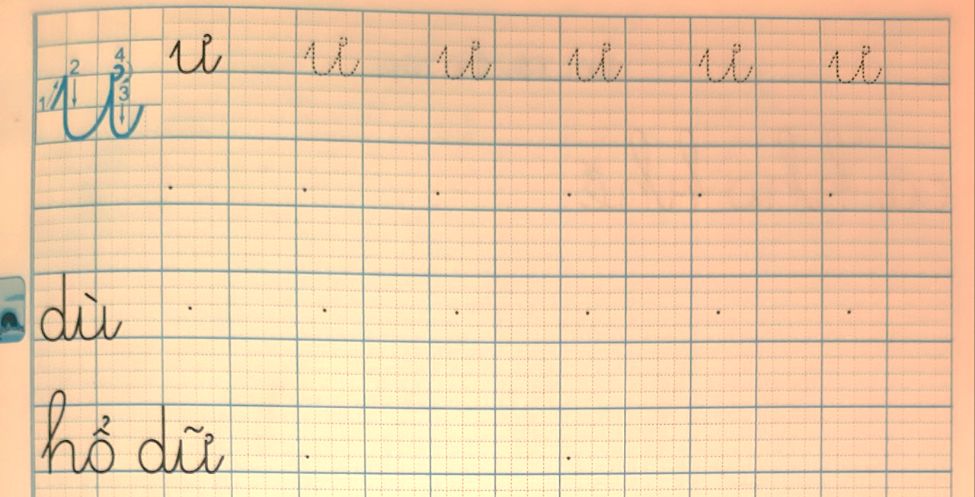

Slide 8

Cá hổ là cá dữ
Cá hổ là cá dữ

Slide 9

Giới thiệu

Slide 10
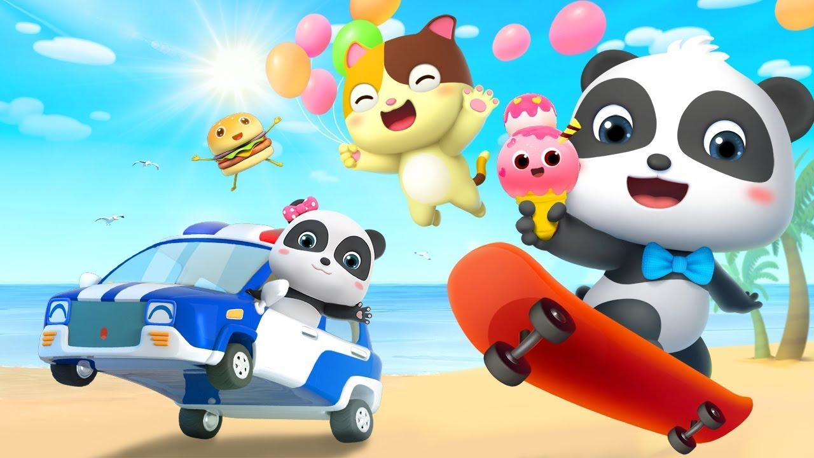
CHÚC CÁC EM CHĂM NGOAN HỌC GIỎI

